Slide 1


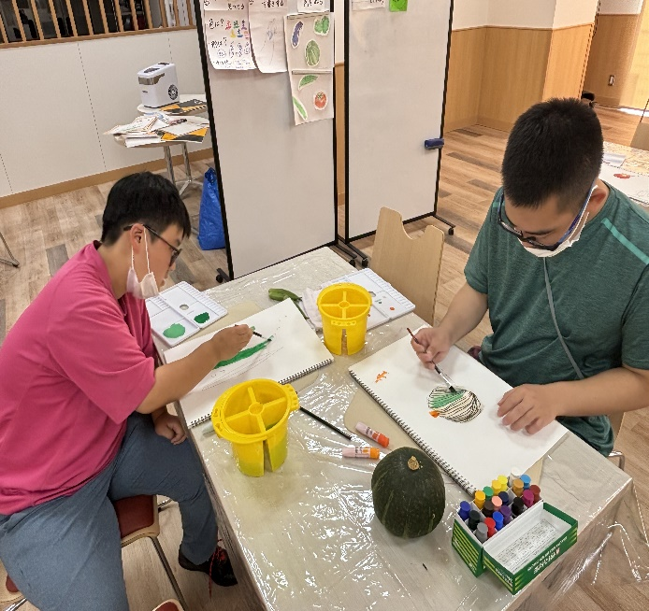
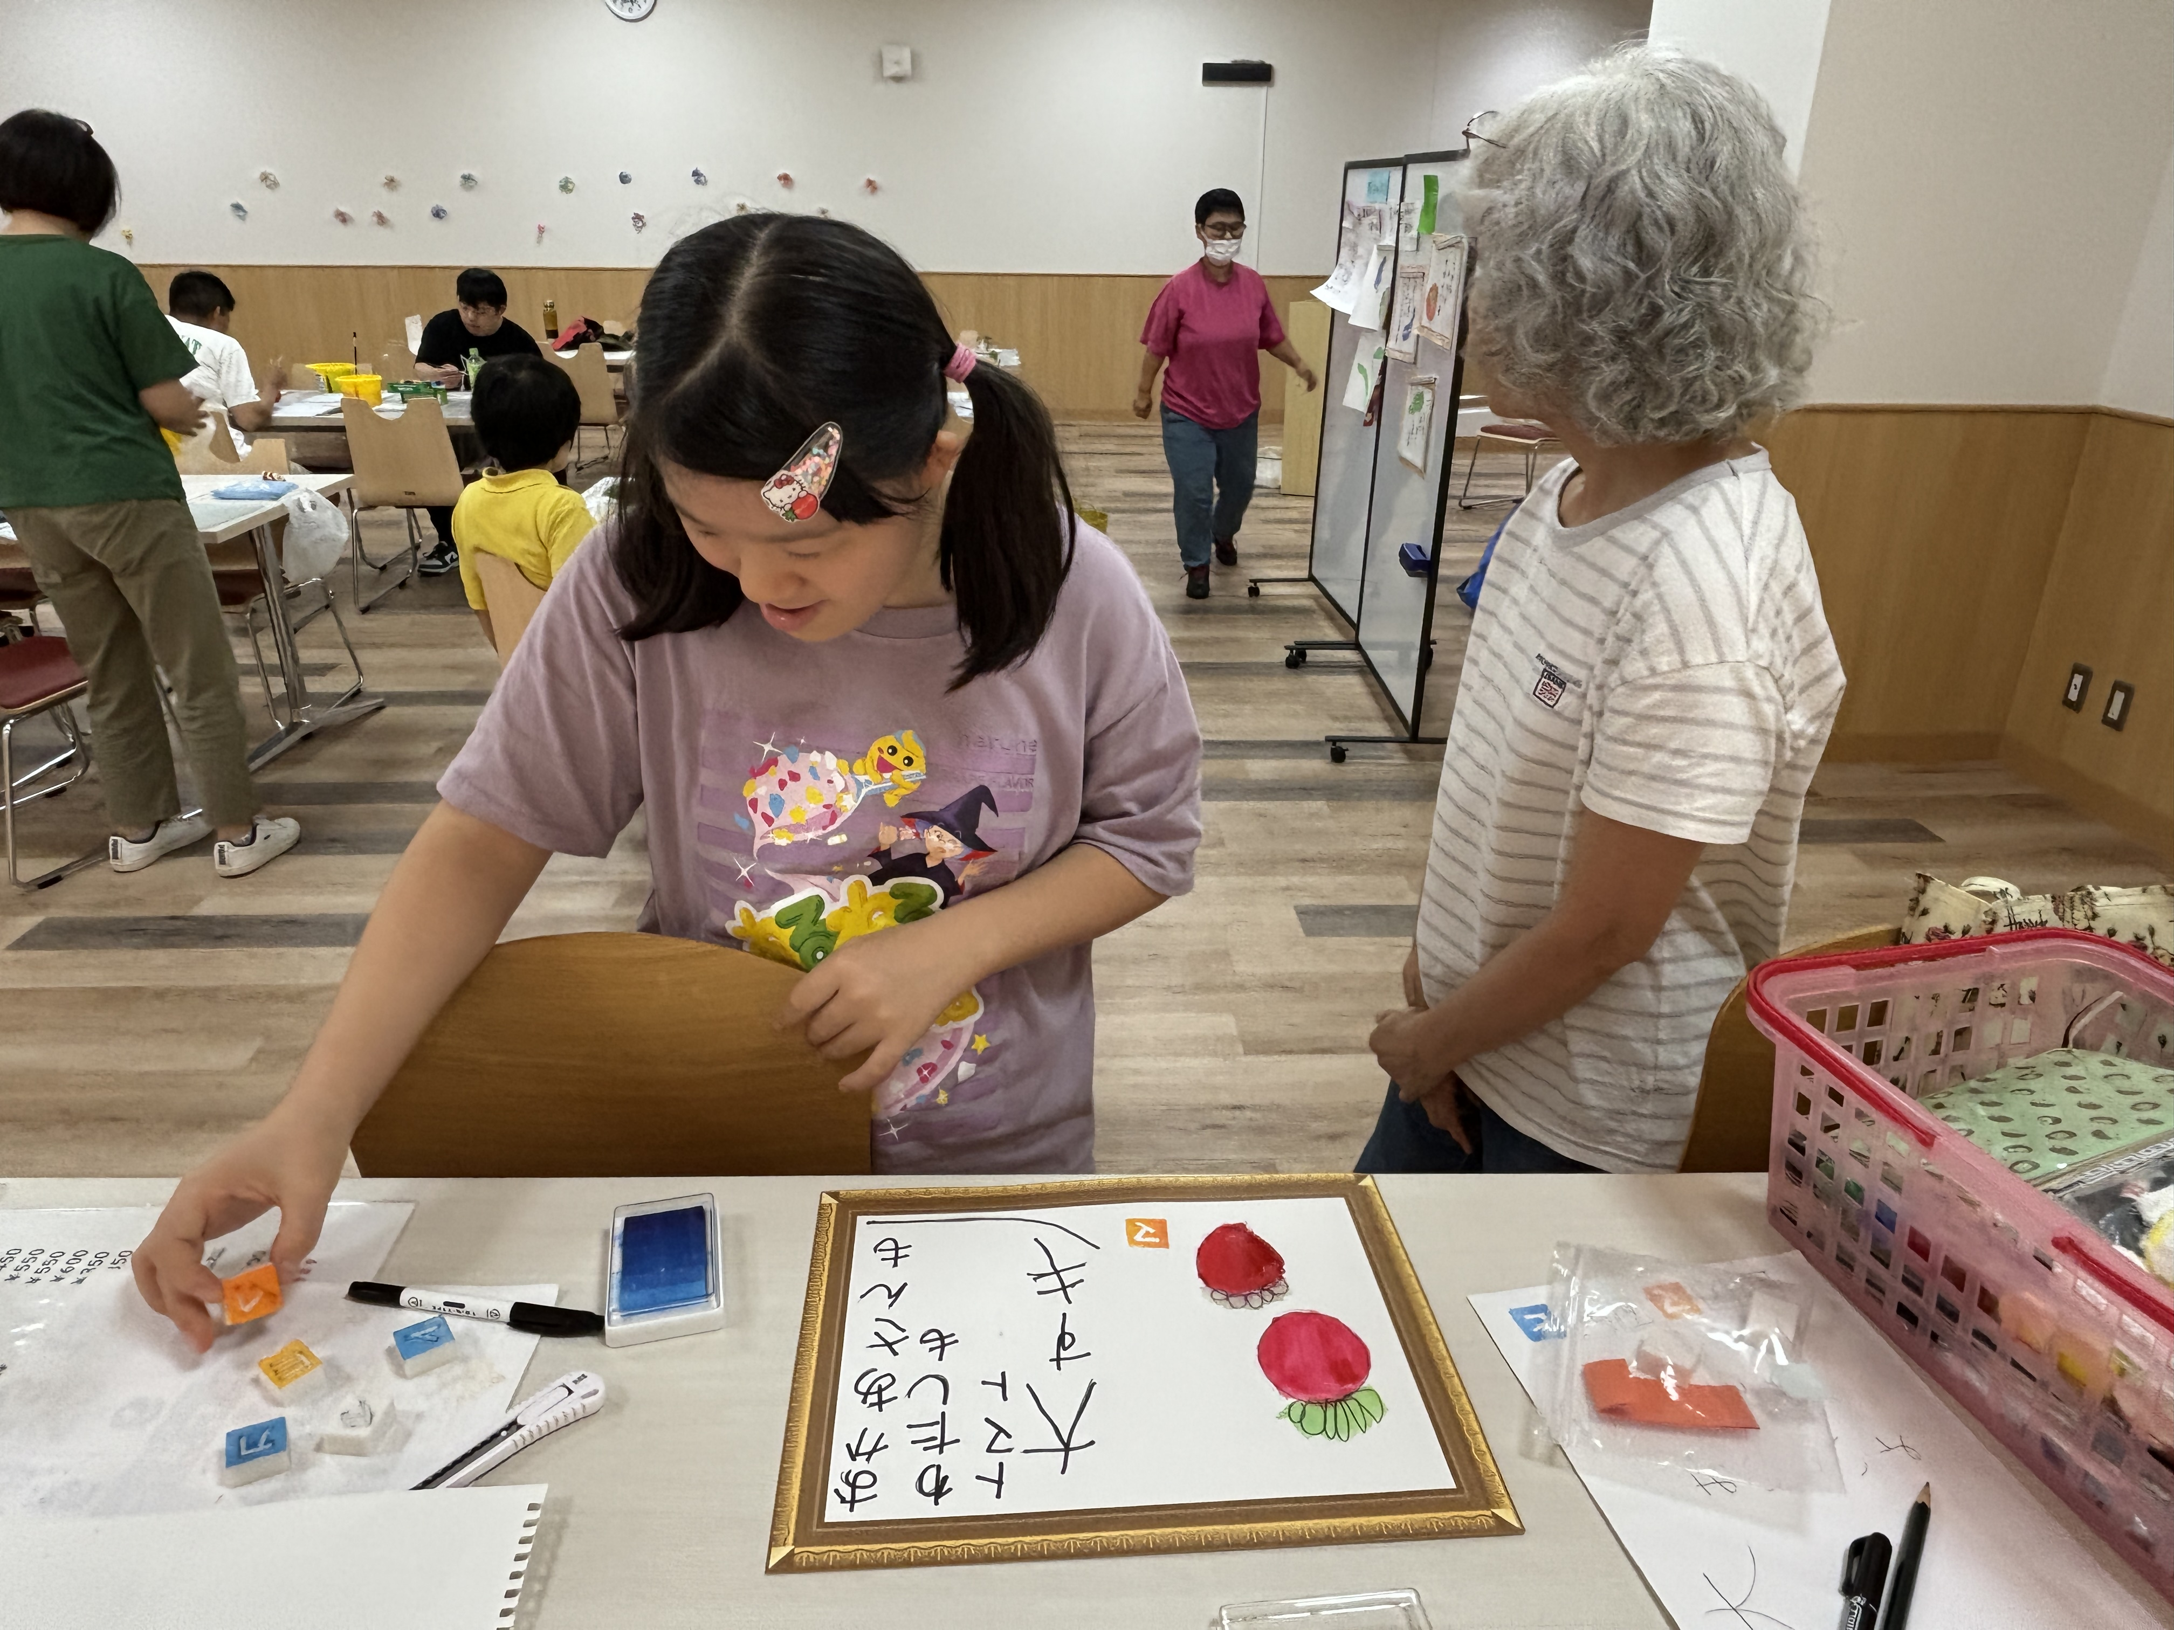
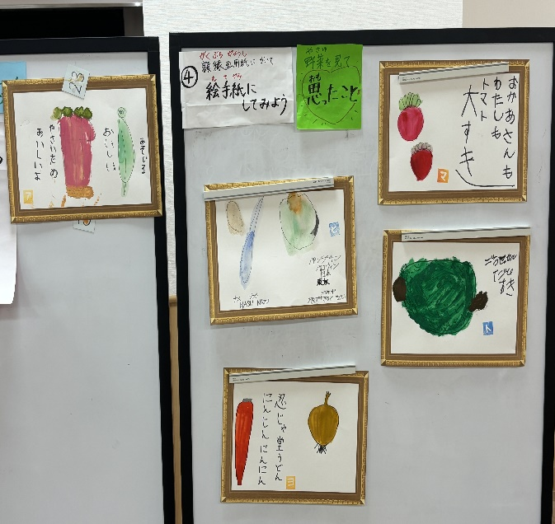
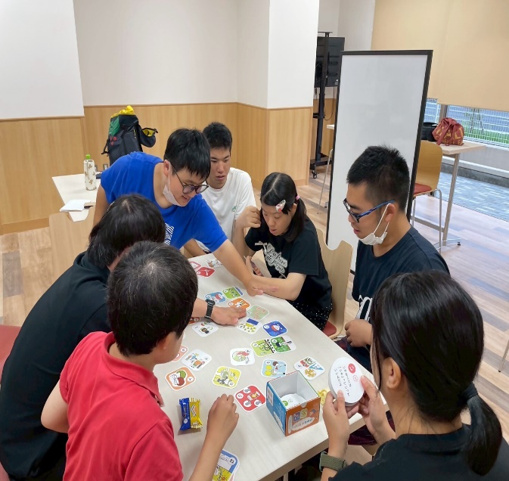
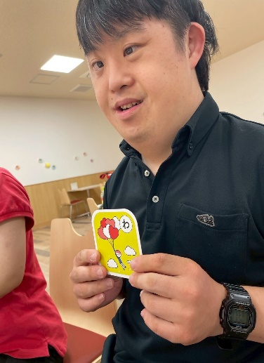
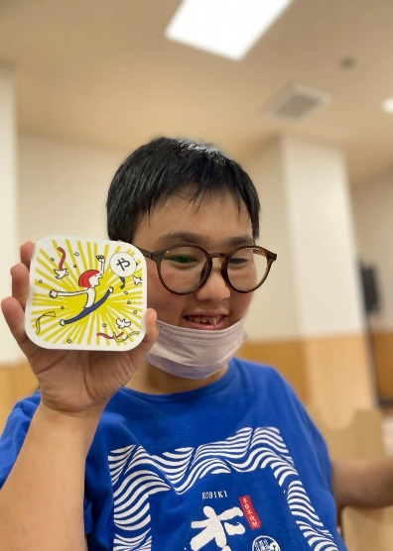
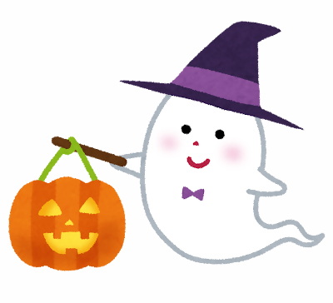
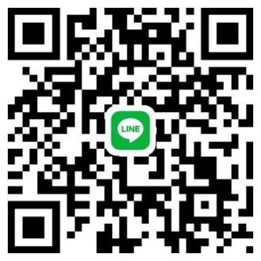
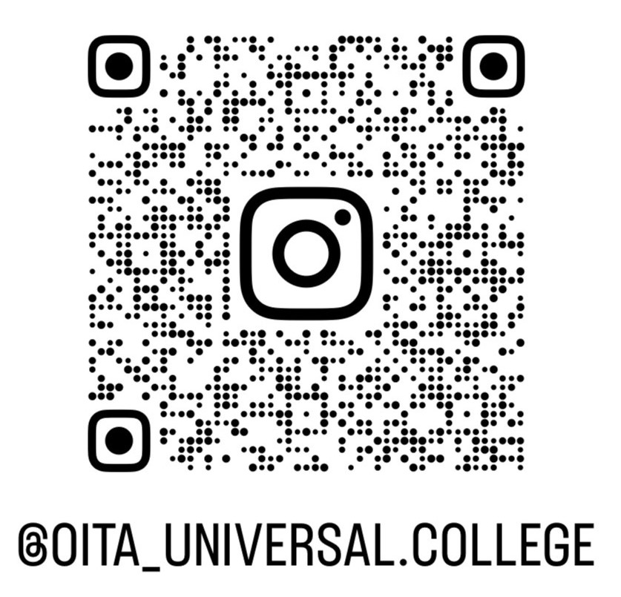
さんかしゃ ぼしゅうちゅう
参加者募集中
しょうがい つう しょう しゃ まな しえんじぎょう おおいたけんきょういくいいんかい
ＯＵＣだより第4号（2025年10月発行）
生涯を通じた障がい者の学び支援事業 （大分県教育委員会）
Oita Universal Collage
おおいた ユニバーサル カレッジ
だい ごう ねん がつはっこう
だい よう び だい ど よう び こうざ そうだん じっし
OUCは、第２～４火曜日と、第１土曜日に講座や相談を実施しています。
がつ かつどうほうこく
<９月の活動報告＞
①９月９日（火曜日）に講座「夏野菜で絵手紙をかこう」を行いました
がつ にち か よう び こうざ なつやさい えてがみ おこな
じぶんのオリジナルのはんこをおします
すてきなえてがみができました
がつ にち かようび こうざ おこな
②９月15日（火曜日）に講座「こころとからだのおはなし②」を行いました
カルタがとれたよ
がつ よてい
♪１０月の予定♪
４日（土）相談
１４日（火）ハロウィングッズを
つくろう
２１日（火）ハロウィンのおかし作り
２８日（火）こころとからだのおはなし③
～ここからカルタ～
にち ど そうだん
にち か
にち か つく
はなび え
にち か
ここからカルタを
たのしんでいます
参加者の「やってみたい！」から楽しい講座がうまれて
います。
夕方、ほっと安らぐ時間を過ごしに来てみませんか？
がつ にち か す うた しょうかい
さんかしゃ たの こうざ
ゆうがた やす じかん す き
おおいたけん いたく じっし
「おおいたユニバーサルカレッジ」は大分県が「ヨカたの」に委託して実施しています。
問合せ：公式LINEまたは
メール：info@yokatano.com
←おおいた
ユニバーサルカレッジ
インスタグラム
ヨカたの公式LINE→

